Slide 1
Семинар 2
Интегрированная среда разработки Qt Creator.
Создание проекта в Qt Creator.
Компоновка виджетов. Размерная политика Qt.
Создание формы в QtDesigner.
Использование форм в проектах.

Slide 2
Состав компонентов IDE Qt Creator.
IDE, (Integrated Development Environment - интегрированная среда разработки) – это набор инструментов, объединенных в одном приложении.
Qt Creator
Система помощи
Библиотека Qt
Проектный обозреватель
Компилятор
Компоновщик
Отладчик
Мастер проектов
Текстовый редактор
Qt Designer

Slide 3
Qt Creator. Помощь всегда рядом…
1). QtHelp;
2). QtAssistant;
3). Сетевые ресурсы:
http://doc.qt.io/ — главный сайт свободного инcтрументария разработки Qt;
Planet Qt (http://planet.qt-project.org/) — сайт, который собрал десятки блогов посвящённых Qt;
Qt Centre (http://www.qtcentre.org/) — форум посвящённый вопросам разработки;
Qt-Apps.org (http://qt-apps.org/) — сайт посвящённый открытому программному обеспечению созданному с использованием Qt.
Notes:
Система помощи — это интегрированное в среду разработки расширение Qt Help, которое предоставляет доступ к документации Qt. Сама библиотека Qt — собственно краеугольный камень, ради которого и на котором разрабатывалась среда Qt Creator

Slide 4
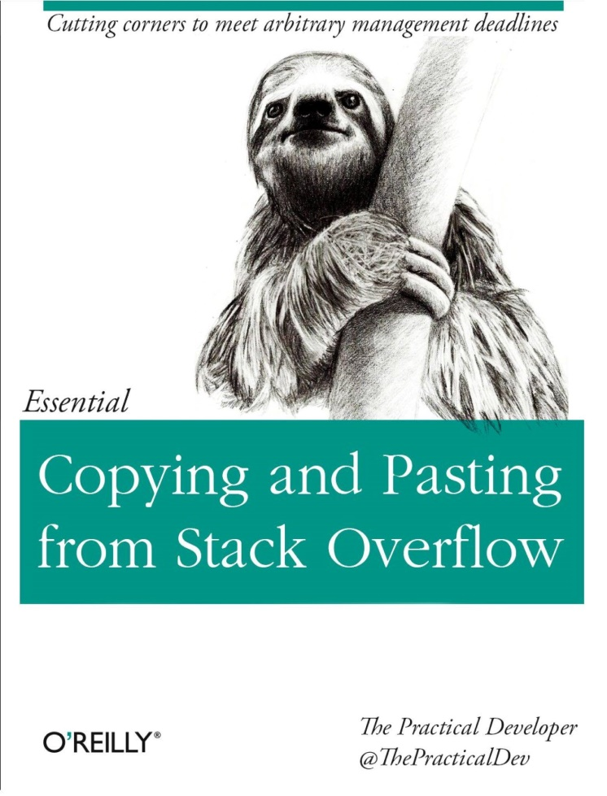



Qt Creator. Помощь всегда рядом…
Человеческие ресурсы:

Slide 5
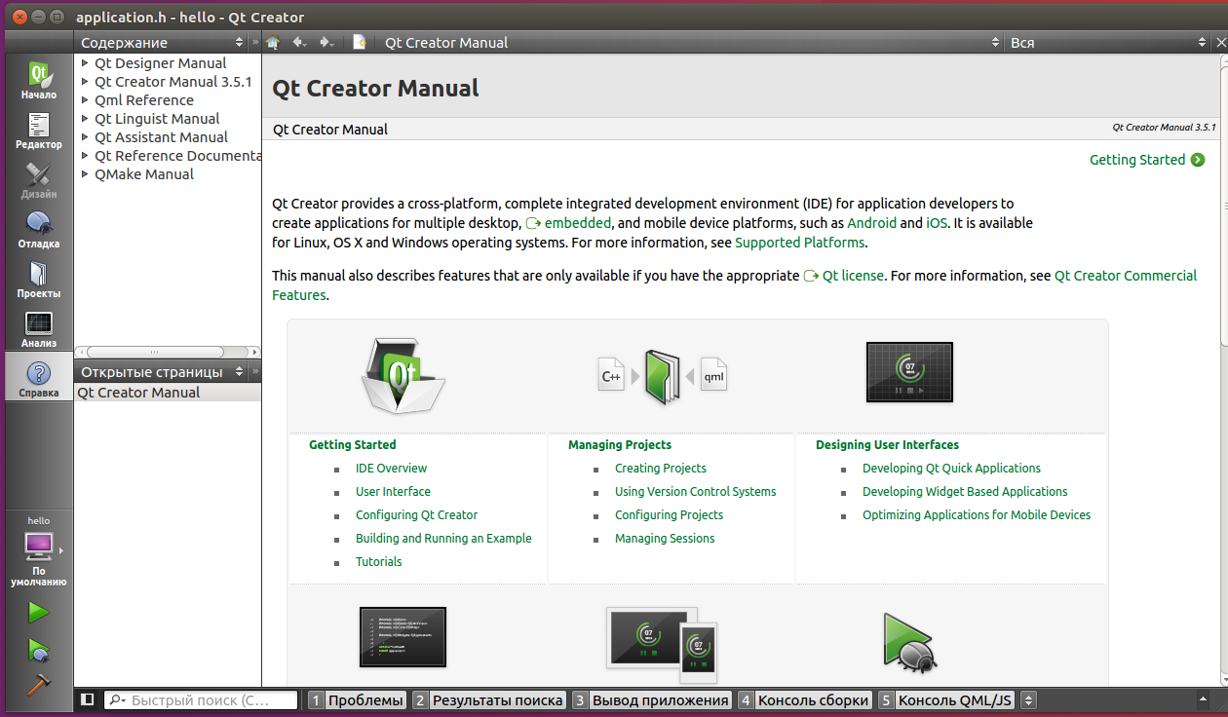
Qt Creator. Помощь всегда рядом…
Для вызова встроенной справки вы можете воспользоваться одним из следующих способов:
1). перейдите в режим справки среды Qt Creator — кнопка «Справка» на левой панели инструментов (комбинация клавиш Ctr+6);
2). установите курсор на название класса или метода и нажмите F1 — среда выполнит поиск и откроет соответствующий раздел справки в боковой панели.

Slide 6
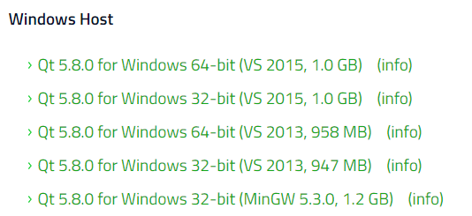
Qt Creator. Компиляторы
Qt Creator не имеет своего собственного компилятора, компоновщика и отладчика, поэтому в ней задействуются доступные на платформе средства.
В Windows:
MinGW (Minimalist GNU for Windows), включенный в пакет Qt;
MS VC (Visual C++ 2013, 2015).
В Mac OS:
XCode (начиная с 5 версии XCode не включает компилятор С++, для этого необходимо установить отдельно Command Line Tools).
В Linux:
Стандартно – GCC.
Рис. Варианты загрузки Qt для ОС Windows

Slide 7
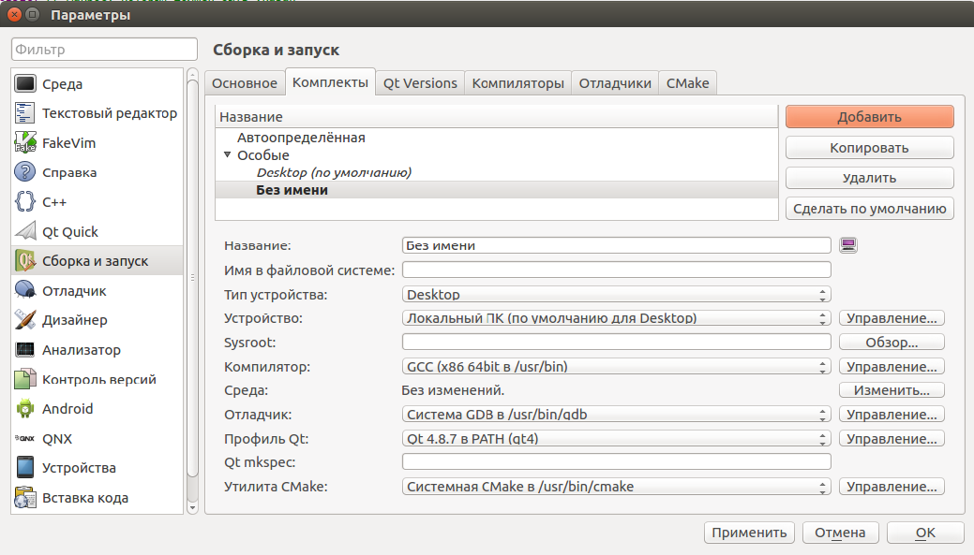
Qt Creator. Компиляторы
Для доступа к диалогу настройки используем главное меню (пункт Инструменты->Параметры)
Комплект (Kit) — это конфигурация, которую составляют версия Qt, компилятор и ещё некоторые дополнительные настройки. Таким образом, QtCreator позволяет работать с несколькими различными версиями Qt, несколькими компиляторами в системе, выбирать и настраивать их комбинацию для построения проекта.
Рис. Диалоговое окно для настройки параметров QtCreator’а

Slide 8
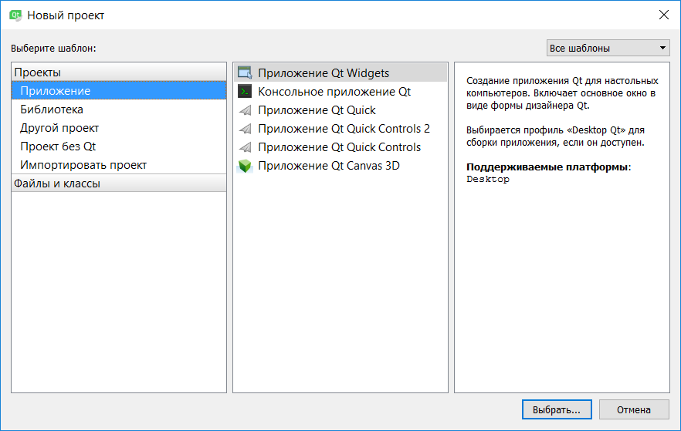
Qt Creator. Мастер проектов.
Notes:
Мастер проектов - средство для автоматического создания минимальных стартовых проектов для ваших программ.
Создаваемый проект состоит из ресурсов, исходного текста и заголовочного файла.

Slide 9
Qt Creator. Текстовый редактор.
Текстовый редактор в Qt Creator:
позволяет писать код (с автодополнениями, сниппетами, подсветкой синтаксиса и т.п.),
имеет расширенную функцию поиска по проекту,
упрощает рефакторинг кода (процесс изменения внутренней структуры программы, не затрагивающий её внешнего поведения и имеющий целью облегчить понимание её работы).

Slide 10
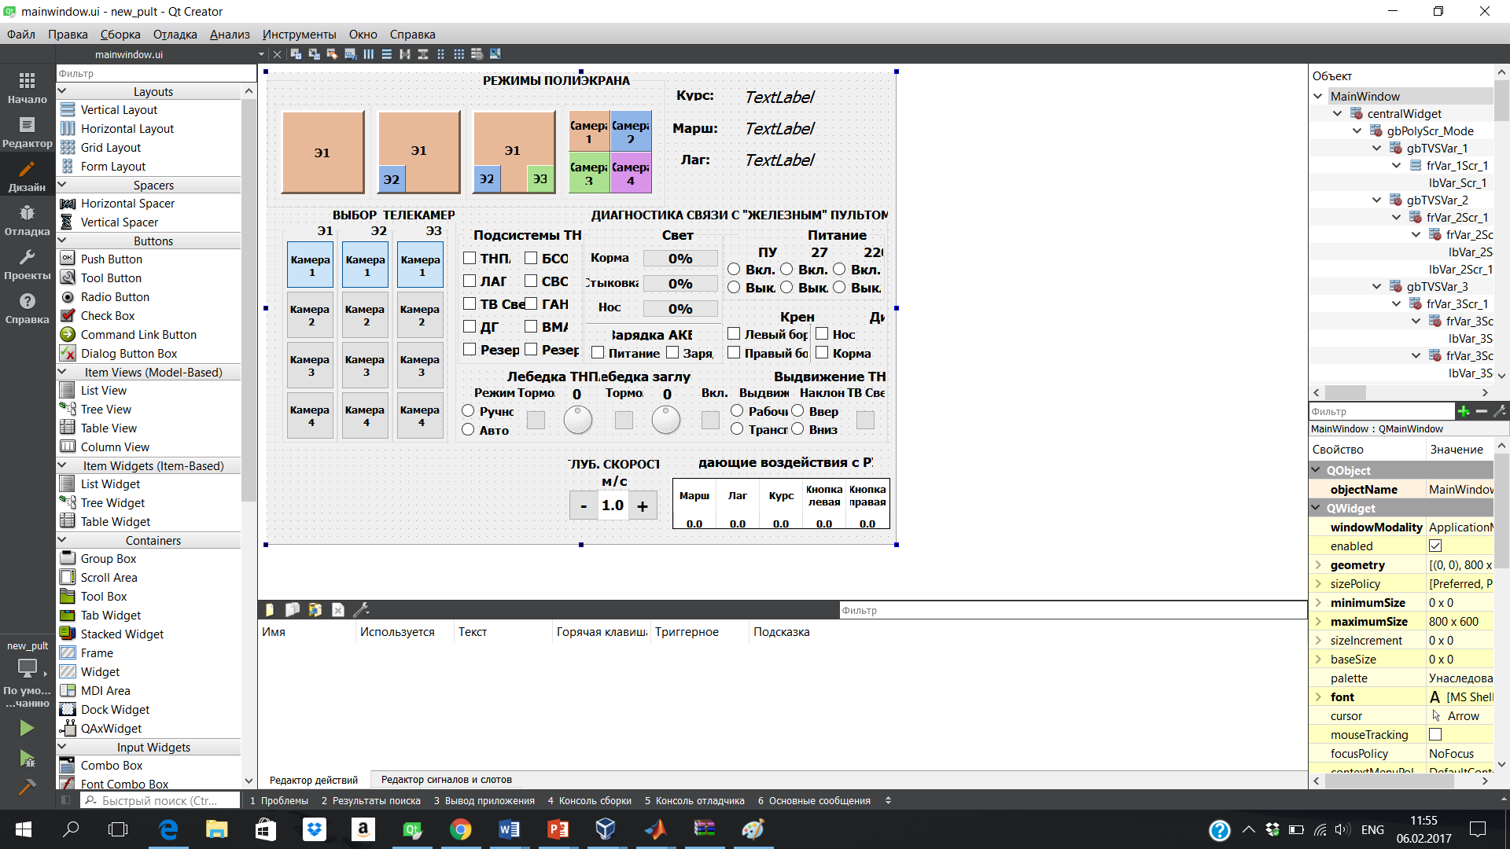
Qt Creator. Qt Designer
Qt Designer – это средство быстрой разработки приложений (Rapid Application Development, RAD).

Slide 11
Начало работы с Qt Creator. Интерфейс пользователя.
Для начала работы запустите QtCreator из командной строки (или иным более приятным для вас способом):

Slide 12
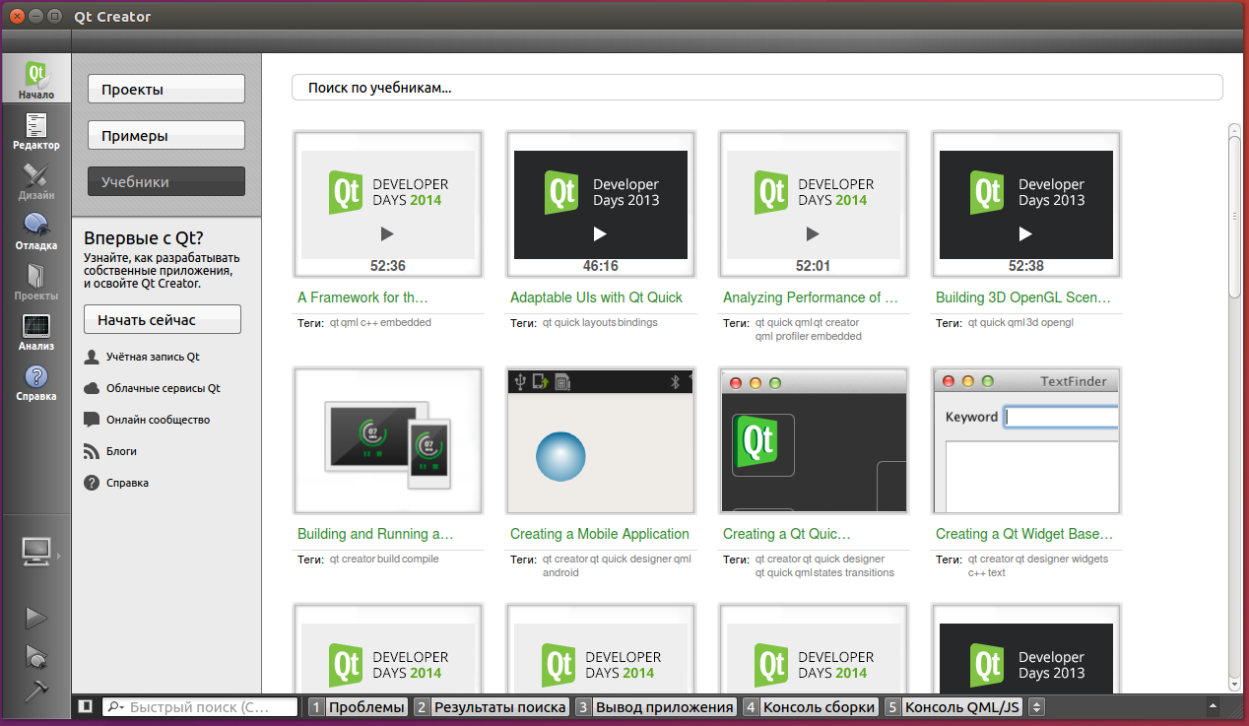
Начало работы с Qt Creator. Интерфейс пользователя.
(1)- Режимы работы IDE Qt Creator:
«Начало»;
«Редактор»;
«Отладка»;
«Проекты»;
«Анализ»;
«Справка».
(2) – Информация о выборе комплекта для (3) – запуска, (4) – отладки, (5) – сборки
(6) – локализатор (средство поиска)
(7) – окна «вывода».
1
2
3
4
6
5
7

Slide 13
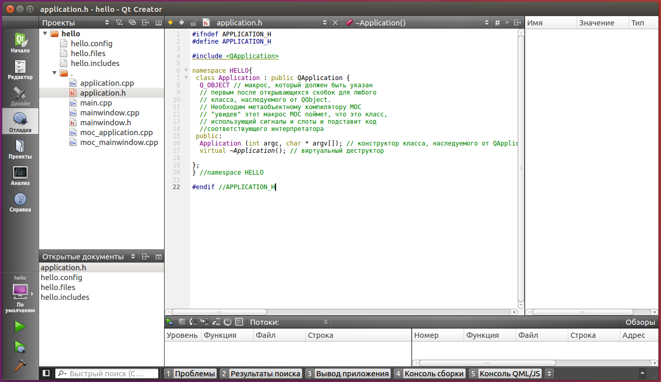
Начало работы с Qt Creator. Интерфейс пользователя.
QtCreator в режиме «Отладка»

Slide 14
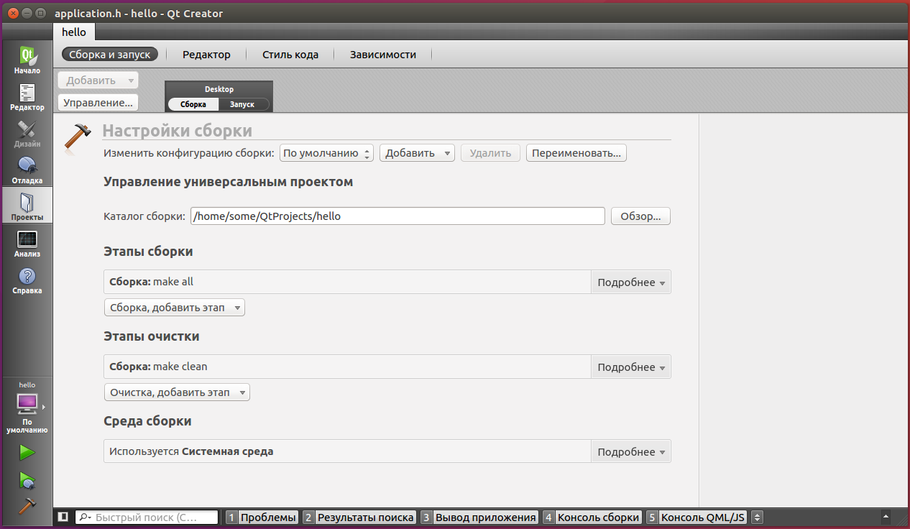
Начало работы с Qt Creator. Интерфейс пользователя.
QtCreator в режиме «Проекты»

Slide 15
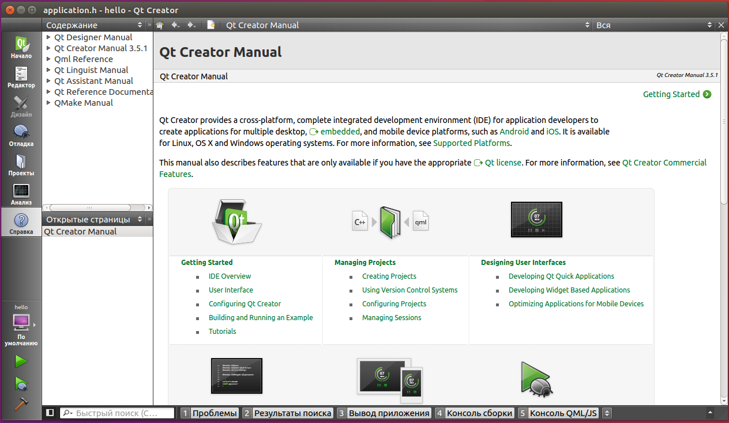
Начало работы с Qt Creator. Интерфейс пользователя.
QtCreator в режиме «Справка»

Slide 16
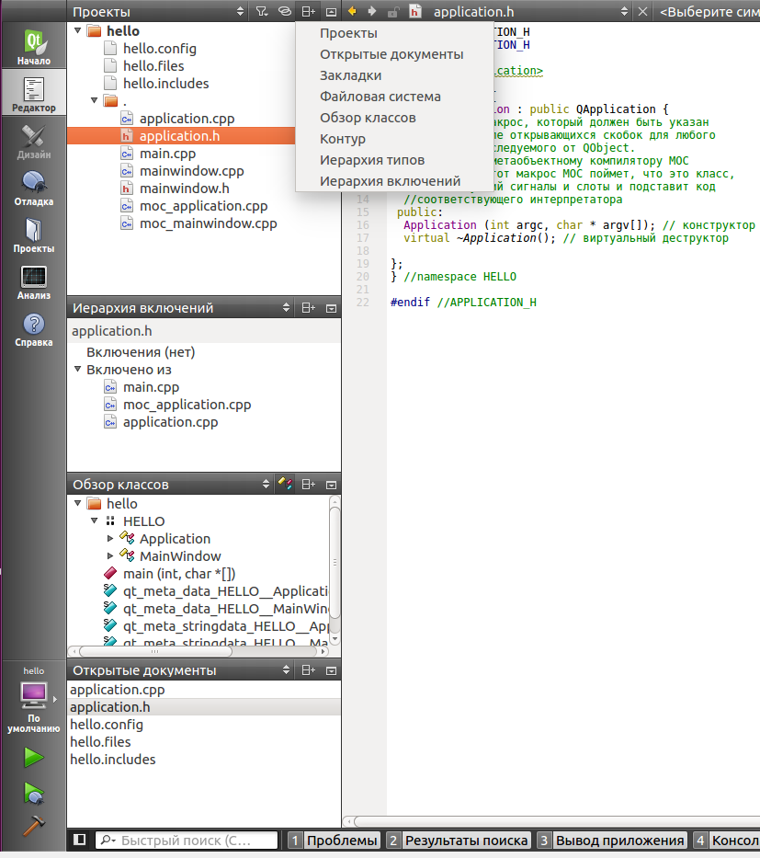
Qt Creator. Редактор.
1
(1) - Просмотр содержимого проекта.
Доступно для конфигурации в режимах «Редактор» и «Отладка».
Позволяет настроить вывод следующей информации о проекте:
«Проекты» - отображает информацию об открытых проектах;
«Открытые документы» - показывает документы открытые в текущий момент;
«Закладки» - отображает информацию о закладках текущей сессии;
«Файловая система» - показывает все файлы, содержащиеся в текущей директории;
«Обзор классов» - отображает информацию об иерархии классов в текущем проекте;
«Контур» - показывает иерархию С++ файла или иерархию типов QML файла;
«Иерархия типов» - показывает базовые классы класса;
«Иерархия включений» - показывает какие файлы включены в данный файл и в какие файлы включен он сам.
Можно изменять вид панели (1) с помощью кнопок «Закрыть», «Разделить», «Согласовать с редактором», «Настроить отображение» и выпадающего списка «Проекты, Открытые документы и т.п...»

Slide 17
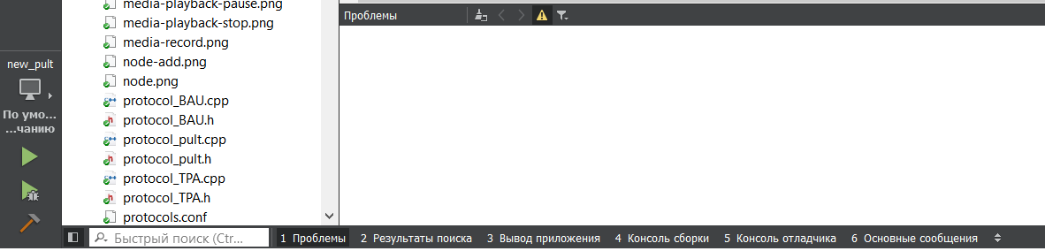
Qt Creator. Вывод информации
Панель задач Qt Creator может выводить следующие панели (доступна во всех режимах):
Проблемы;
Результаты поиска;
Вывод приложения;
Консоль сборки;
Консоль отладчика;
Основные сообщения;
Контроль версий.

Slide 18
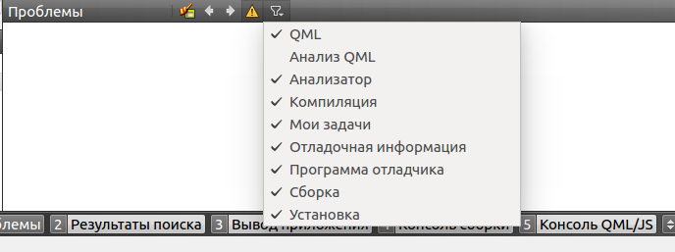
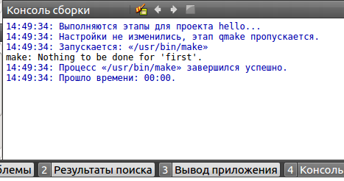
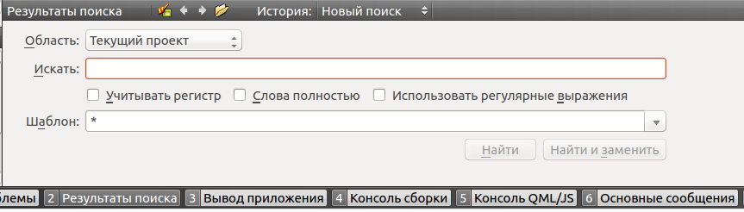
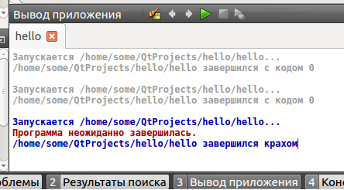
Qt Creator. Вывод информации
Рис. Окно вывода ошибок
Рис. Окно вывода информации о сборке проекта
Рис. Окно поиска по проекту
Рис. Окно вывода приложения

Slide 19
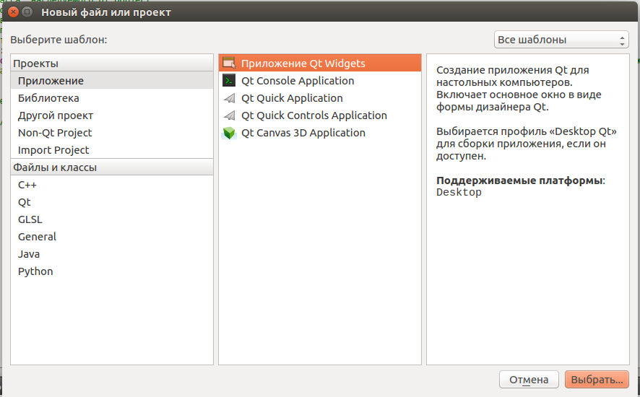
Qt Creator. Создание проекта.
1). Для создания простого оконного проекта выберите в главном меню Файл->Создать файл или проект или нажмите Ctrl+N.
2). Для создания нашего проекта выберем раздел Applications (Приложения) в списке Projects (Проекты) и выберем Приложение Qt Widgets как тип.
3). Нажмём кнопку Выбрать...

Slide 20
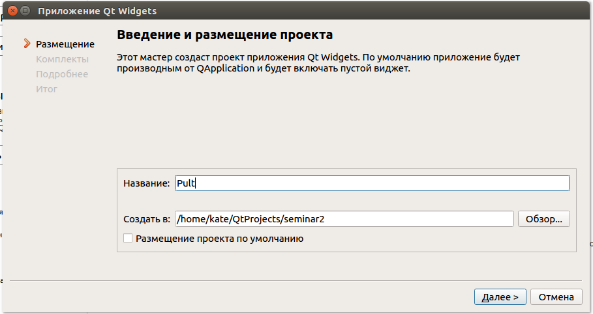
Qt Creator. Создание проекта.
Далее нам необходимо ввести имя проекта в поле ввода Название: (например Pult).
Поле ввода «Создать в:» содержит путь, где будет создан каталог с новым проектом. Флажок Размещение проекта по умолчанию означает, что путь расположения проекта сохраняется и для последующих новых проектов.

Slide 21
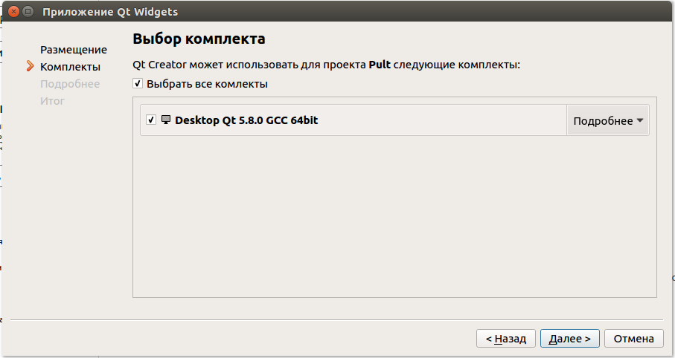
Qt Creator. Создание проекта.
Во время следующего шага необходимо указать комплект, с помощью которого среда будет строить новый проект. Оставим выбор инструментария по умолчанию и нажмём кнопку Next (Далее).

Slide 22
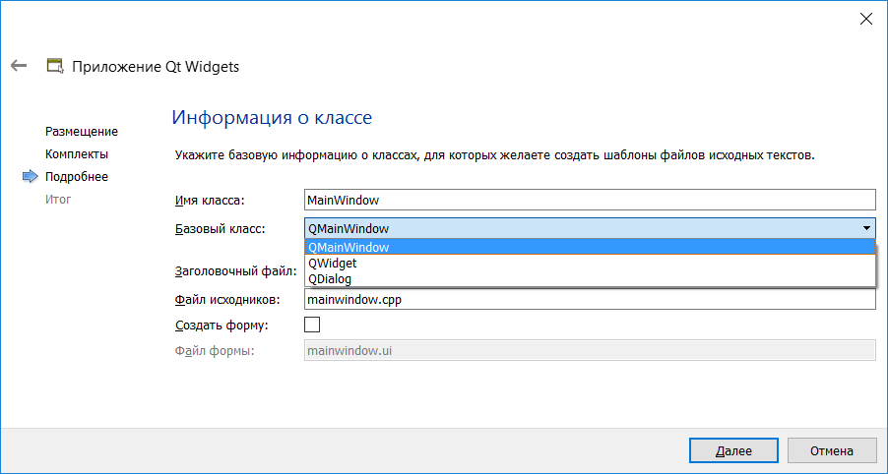
Qt Creator. Pult
Для продолжения создания проекта необходимо выбрать базовый класс для нашего графического интерфейса.
Мы можем выбрать:
QMainWindow;
QWidget;
QDialog.
Для того, чтобы определиться с этим рассмотрим что собой представляет каждый из вариантов..

Slide 23
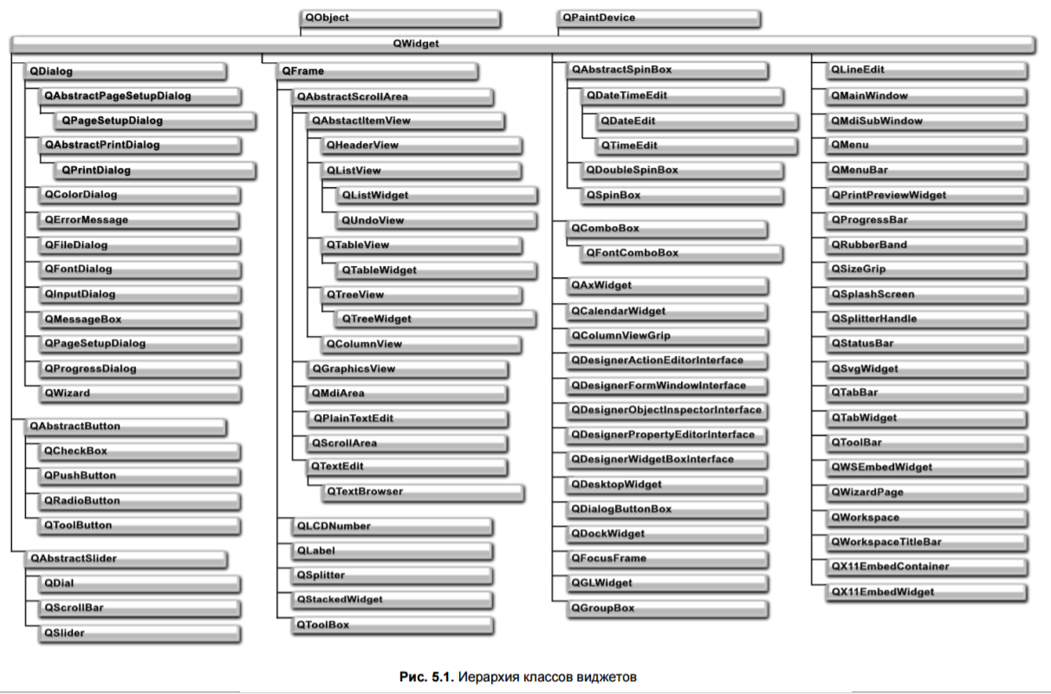
Что такое «виджет»?
Notes:
Виджеты (Widgets) — это визуальные элементы, из которых состоит графический интерфейс пользователя. Примеры виджетов:
• Кнопка (класс QPushButton);
• Метка (класс QLabel);
• Поле ввода (класс QLineEdit);
• Числовое поле-счётчик (класс QSpinBox);
• Строка прокрутки (класс QScrollBar) и т.д.
Класс QWidget является фундаментальным для всех классов виджетов. В том числе виджетов QMainWindow, QDialog.

Slide 24
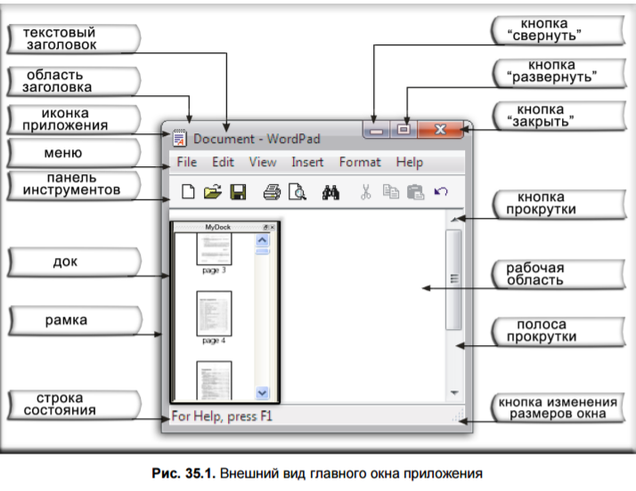
QMainWindow
Класс QMainWindow — это очень важный класс, который реализует главное окно, содержащее в себе типовые виджеты, необходимые большинству приложений, такие как меню, секции для панелей инструментов, рабочую область, строки состояния.

Slide 25
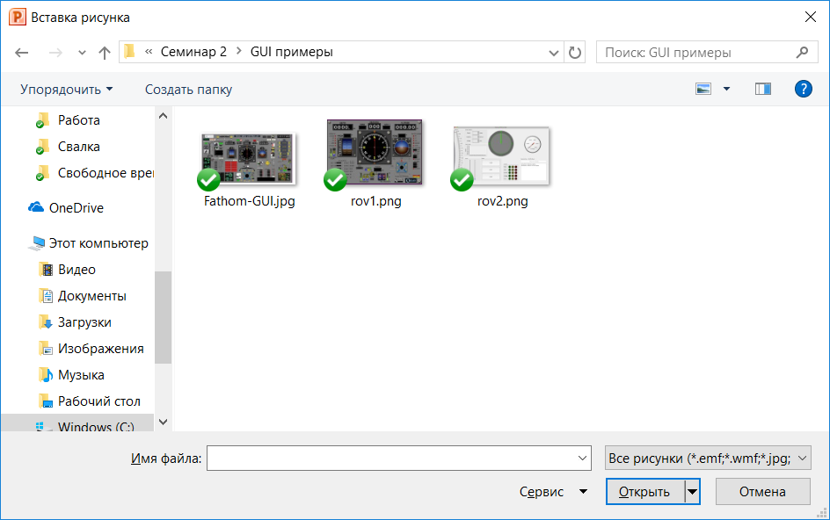
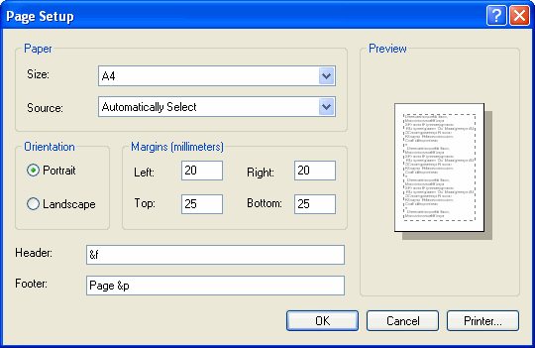
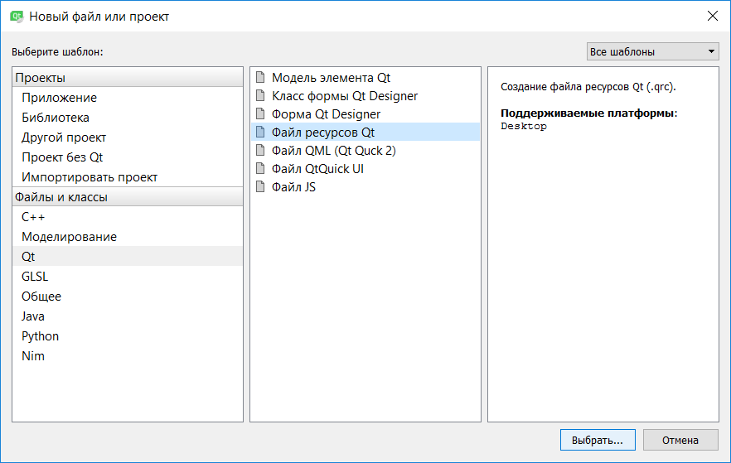
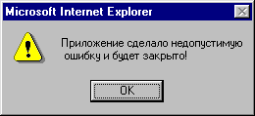
QDialog
Диалоговое окно — это центральный элемент, обеспечивающий взаимодействие между пользователем и приложением.
Диалоговые окна бывают модальными и немодальными.

Slide 26
Qt Creator. Pult
Для нашего приложения выберем класс QWidget.
Не будем создавать форму.

Slide 27
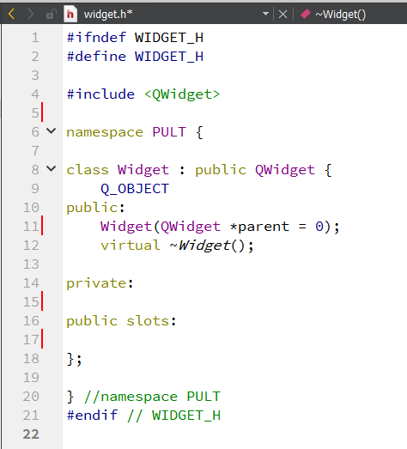
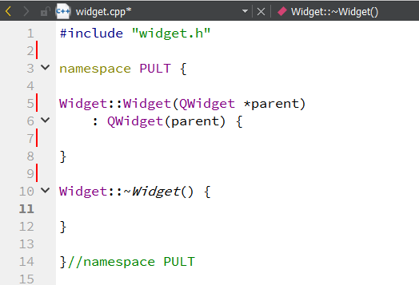
Qt Creator. Pult
widget.h
widget.cpp

Slide 28
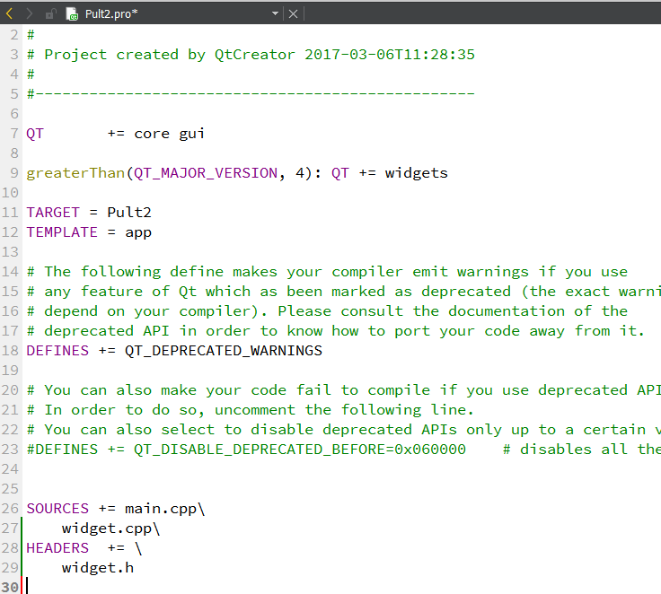
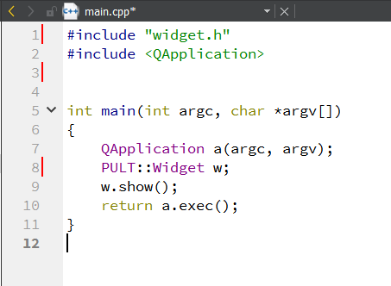
Qt Creator. Pult
Pult.pro
main.cpp

Slide 29
Qt Creator. Создание GUI.
Есть два подхода, которые можно использовать при построении графического пользовательского интерфейса, используя виджеты Qt:
Создать, настроить виджеты и разместить их на форме в соответствующих компоновках с помощью программного кода;
Воспользоваться визуальным редактором форм Qt Designer.

Slide 30
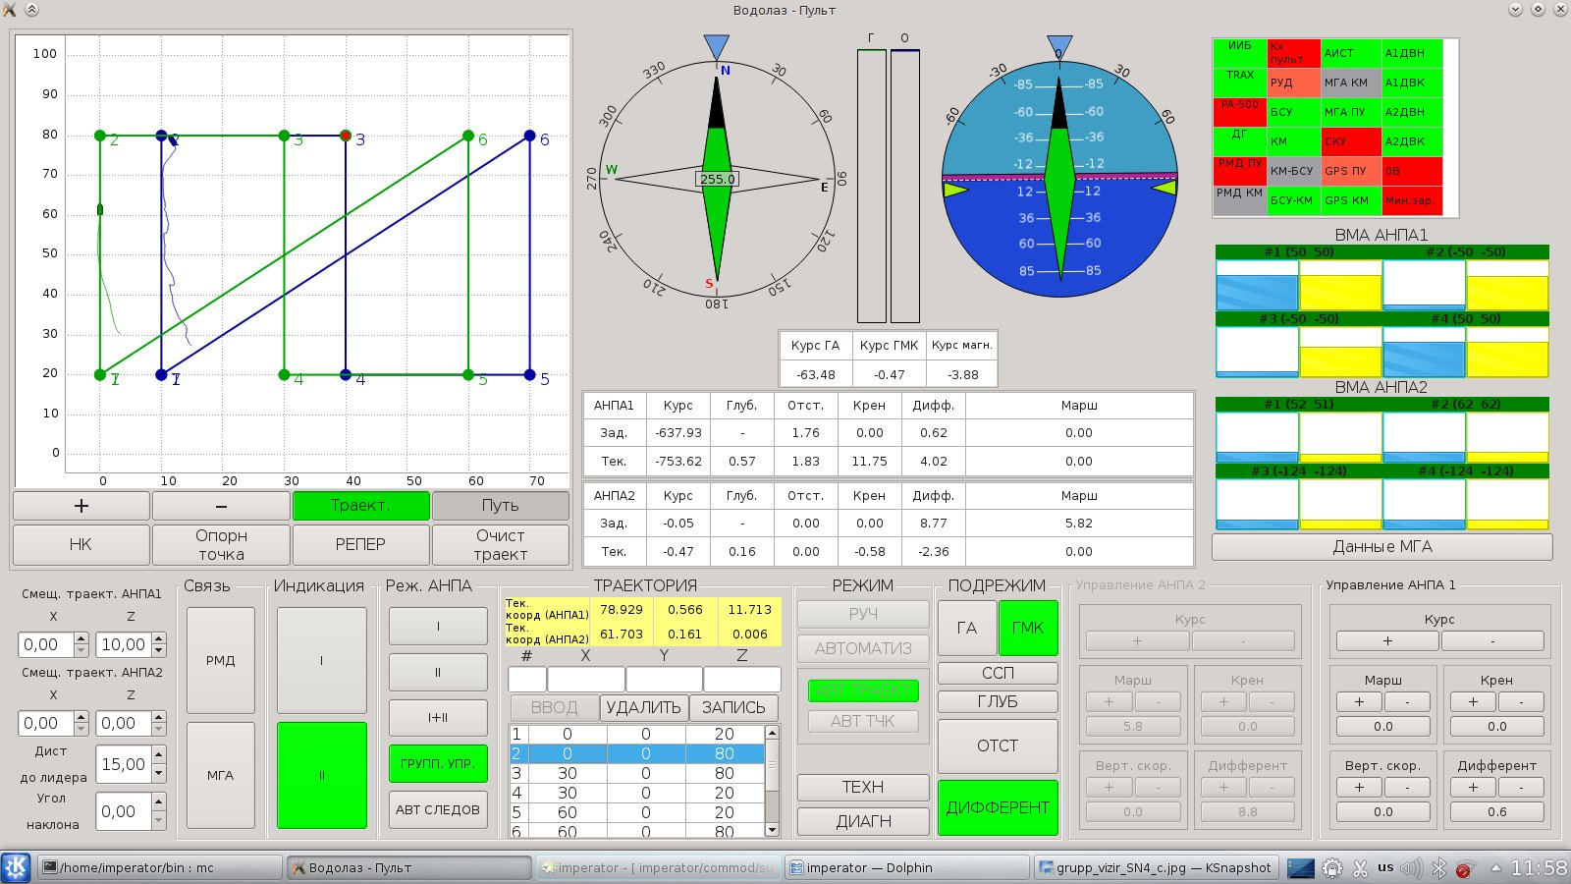
Создание GUI
Рассмотрим первый вариант. И создадим небольшую панель управления движением ПА по маршу.

Slide 31
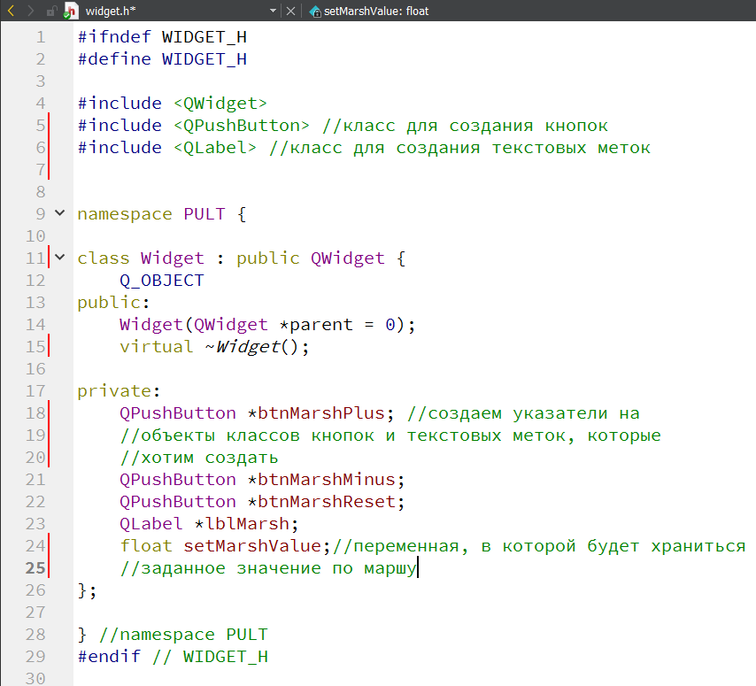
Создание GUI
widget.h

Slide 32
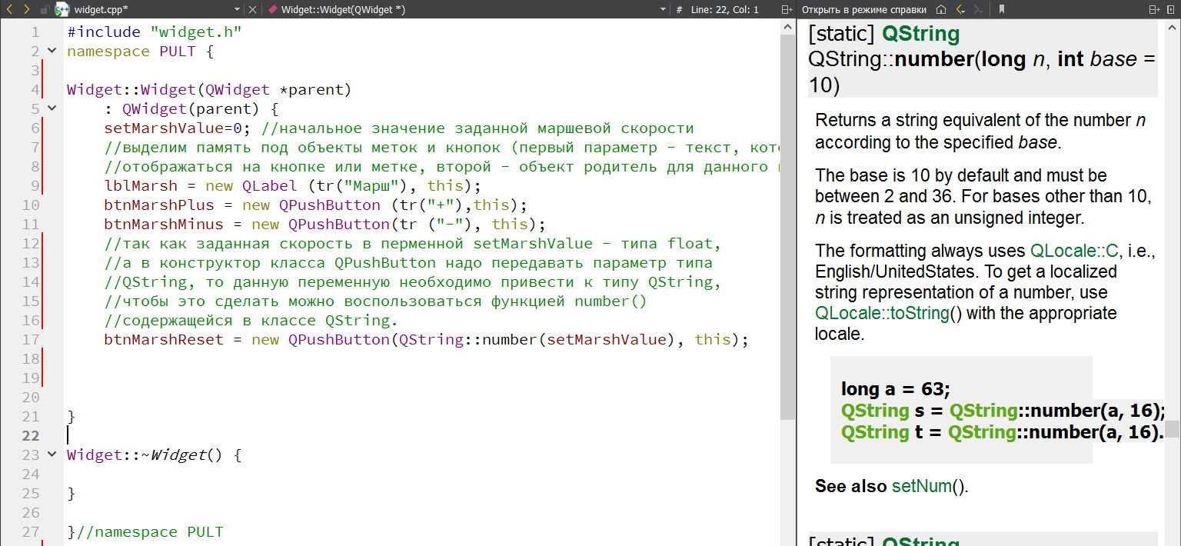
Создание GUI
widget.cpp

Slide 33
Компоновка элементов в Qt
Координатный метод:
Самый просто метод;
Трудоемкость при внесении изменений в форму, измении размеров окна приложения;
Усложняется поддержка иностранных языков
Менеджеры компоновки:
автоматизируют изменение размеров;
позволяют настроить политику размеров;
более сложны в понимании.

Slide 34
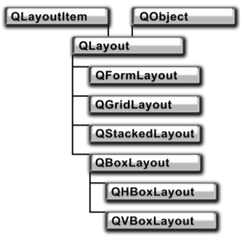
Базовые принципы работы с менеджерами компоновки
компоновщик не принадлежит к виджетам, не наследует от QWidget ;
является невидимым на форме;
управляет размером и размещением содержимого формы
объектная иерархия виджетов и объектов размещения отделены друг от друга (владеть компоновщиком может только компоновщик);
компоновщики управляют объектной иерархией виджетов;
в компоновщик можно добавлять виджеты и другие компоновщики
каждый виджет «знает» о классах компоновки и умеет их использовать, для это используется метод setLayout();
Рис. Иерархия классов менеджеров компоновки
Notes:
Для того, чтобы оптимально разместить виджеты на форме, необходимо учесть ряд деталей:
• размер соседних виджетов;
• визуальные компоненты могут динамически изменять размер, исчезать или появляться в следствии работы логики программы;
• форма, в которой размещают виджеты, может динамически изменять размер при работе программы (когда пользователь меняет размер окна либо раскрывает его на весь экран);
• часто нужно растянуть визуальную компоненту таким образом, чтобы она занимала всё пространство формы, или же чтобы несколько компонент занимали пространство формы пропорционально (в соответствующих пропорциях 1:1, 1:2, 3:5 и т.д.);
• часто нужно разместить виджеты, либо группы виджетов, вертикально, либо горизонтально на форме.
Для решения указанных проблем используется менеджер компоновки Qt.

Slide 35
Классы компоновки Qt
QBoxLayout | Выравнивает дочерние виджеты по горизонтали или по вертикали
QButtonGroup | Контейнер для управления группой виджетов-кнопок
QFormLayout | Управляет формой виджетов ввода информации и связанных с ними меток
QGraphicsAnchor | Представляет якорь между двумя элементами в QGraphicsAnchorLayout
QGraphicsAnchorLayout | Компоновщик, в котором можно скреплять виджеты вместе в графическом представлении
QGridLayout | Размещает виджеты в сетке
QGroupBox | Рамка с заголовком для панели-контейнера
QHBoxLayout | Выстраивает виджеты в горизонтальный ряд
QLayout | Базовый класс для менеджеров компоновки
QLayoutItem | Абстрактный элемент, которым манипулирует QLayout
QSizePolicy | Атрибут компоновки, описывающий политику изменения размера в вертикальном и горизонтальном направлении
QSpacerItem | Пустое пространство в компоновке
QStackedLayout | Стек виджетов, в котором в один момент виден только один виджет
QStackedWidget | Стек виджетов, в котором в один момент виден только один виджет
QVBoxLayout | Выстраивает виджеты в линию по вертикали
QWidgetItem | Элемент компоновки, представляющий виджет

Slide 36
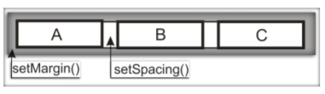
Компоновка элементов в Qt. Горизонтальный компоновщик
Основные методы классов менеджеров компоновки:
setSpacing() – расстояние между виджетами компоновки (в пикселях);
setMargin() – отступ виджетов от границ компоновки;
addWidget() – добавление виджета в компоновку;
addLayout() – добавление встроенного менеджера компоновки;
removeWidget() – удаление виджета.
Для размещения компоновки на виджете используется функция QWidget::setLayout().

Slide 37
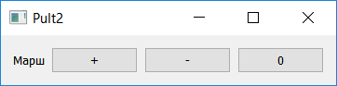
Компоновка элементов в Qt. QHBoxLayout.
Объекты класса QHBoxLayout упорядочивают все виджеты только в горизонтальном порядке, слева направо.
В .h файле добавить:
#include <QHBoxLayout>
В классе в разделе public объявить
QHBoxLayout * hMarshLayout;
В .cpp
//Создадим объект класса QHBoxLayout для горизонтального размещения дочерних виджетов hMarshLayout = new QHBoxLayout();
//Метод addWidget добавляет виджеты (метки, кнопки и тп) в компоновку
hMarshLayout->addWidget(lblMarsh);
hMarshLayout->addWidget(btnMarshPlus); hMarshLayout->addWidget(btnMarshMinus); hMarshLayout->addWidget(btnMarshReset);
//чтобы "привязать" созданую компоновку к виджету предусмотрен метод
setLayout() this->setLayout(hMarshLayout);
Рис. Горизонтальная компоновка виджетов

Slide 38
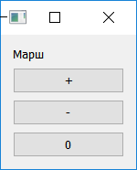
Компоновка элементов в Qt. QVBoxLayout.
Объекты класса QVBoxLayout упорядочивают все виджеты только по-вертикали – сверху вниз.
Если .h файле добавить:
#include <QVBoxLayout>
А в классе предыдущего примера в разделе public объявить
QVBoxLayout * vMarshLayout;
А в .cpp – файле создать объект vMarshLayout класса QVBoxLayout и заменить в коде hMarshLayout на vMarshLayout, то полученный результат компоновки будет представлять собой рис.
Рис. Вертикальная компоновка виджетов

Slide 39
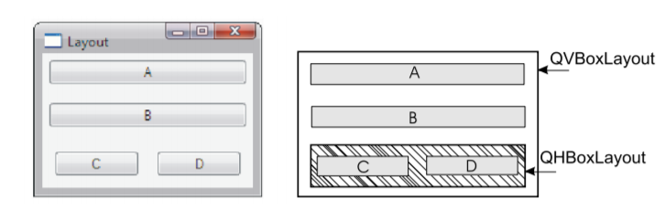
Компоновка элементов в Qt. Вложенные размещения
Размещая одну компоновку в другой, можно
создавать размещения практически любой сложности (рис.).
Для организации вложенных размещений существует метод addLayout().
Рис. Вложенная компоновка

Slide 40
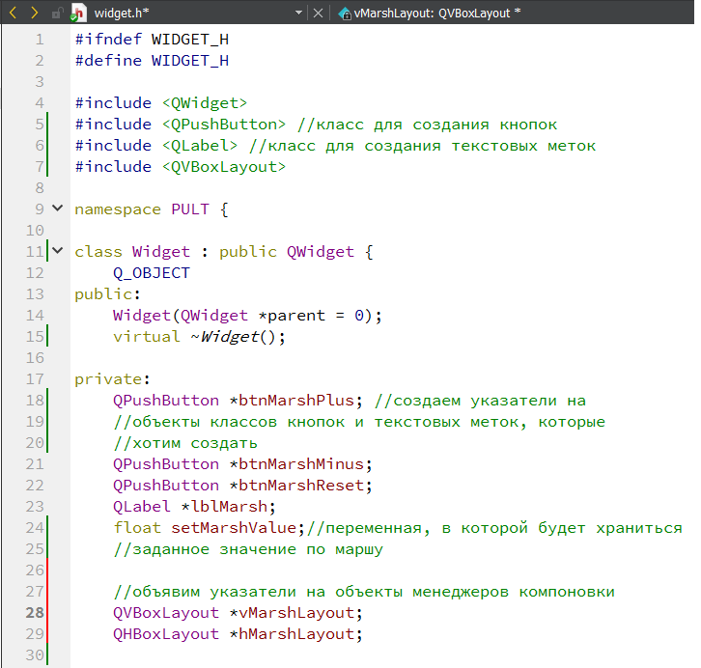
Компоновка элементов в Qt. Вложенные размещения.
widget.h

Slide 41
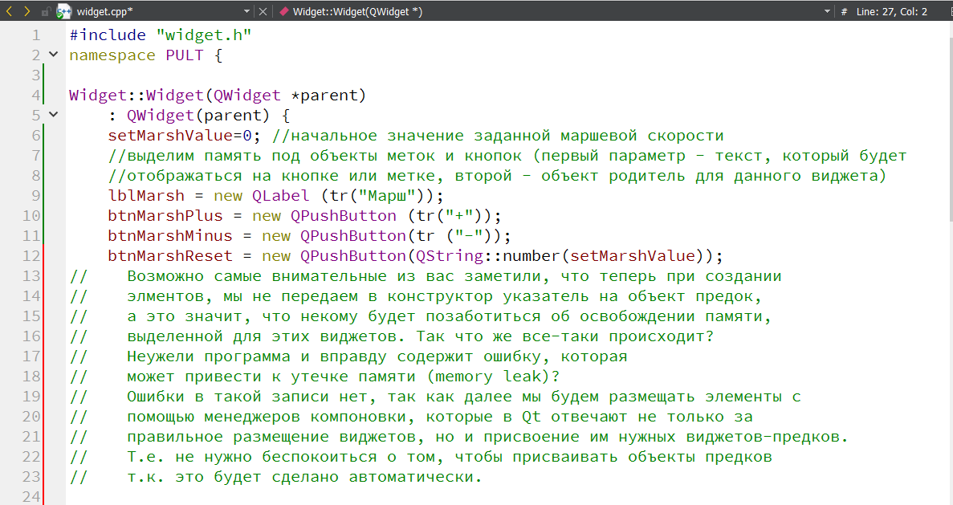
Компоновка элементов в Qt. Вложенные размещения.
widget.cpp (часть 1)

Slide 42
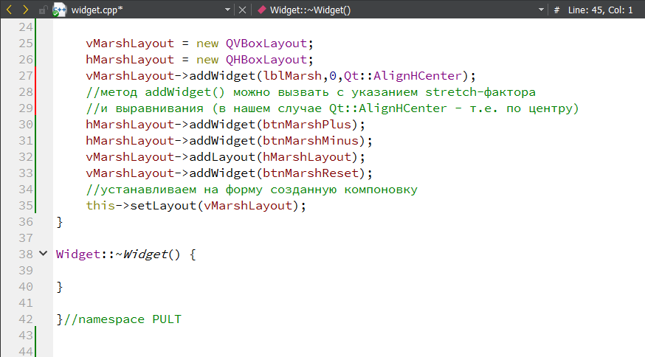
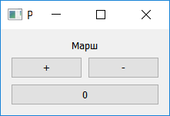
Компоновка элементов в Qt. Вложенные размещения.
widget.cpp (часть 2)
после сборки:

Slide 43
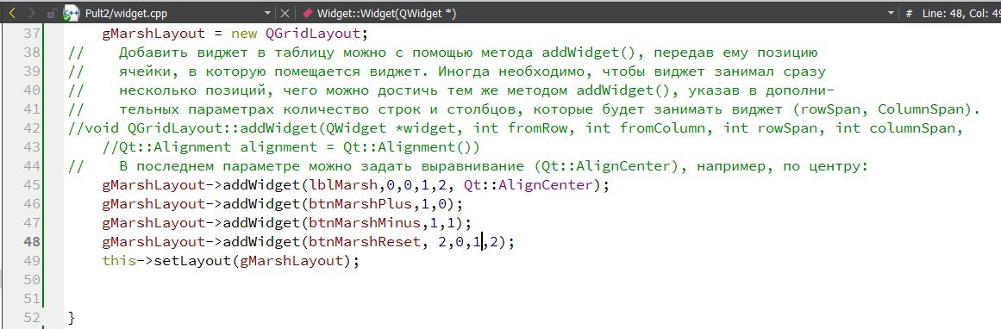
Компоновка элементов в Qt. QGridLayout.
QGridLayout – располагает виджеты в таблице. Таблица состоит из ячеек, позиции которых задаются строками и столбцами.
#include <QGridLayout>
В widget.h в объявлении класса создадим указатель QGridLayout *gMarshLayout;
В widget.cpp:

Slide 44
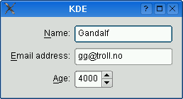
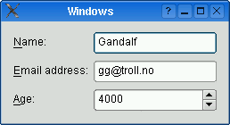
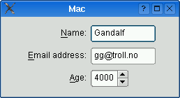
Компоновка элементов в Qt. QFormLayout.
QFormLayout - вспомогательный класс компоновки, который размещает свои дочерние элементы в двух столбцах. Левый столбец содержит метки, а правый столбец содержит виджеты - поля ввода (однострочные редакторы (QLineEdit), счётчики и т.д.
Особенности использования:
#include <QFormLayout>
Создание компоновщика с заданным родительским объектом (контейнером) *parent:
QFormLayout::QFormLayout ( QWidget * parent = 0 )
Добавление пары метка-поле с помощью перегруженной функции addRow(), которая принимает QString и QWidget *, самостоятельно создаёт QLabel и автоматически устанавливает её партнёра.
void QFormLayout::addRow ( QWidget * label, QWidget * field )

Slide 45
Управление размерами в Qt приложениях
Политики размера задают вызовом метода setSizePolicy() класса QWidget. Данный метод принимает значения для горизонтальной и вертикальной политики размера, определенные в классе QSizePolicy.
Значения | Описание
QSizePolicy::Fixed | Размеры элемента фиксированы и их нельзя изменить.
QSizePolicy::Minimum | Определяет минимально возможные размеры (растягивать элемент можно, а сжимать меньше определенного значения нельзя).
QSizePolicy::Maximum | Определяет максимально возможные размеры элемента.
QSizePolicy::Preferred | Определяет рекомендованные размеры для элемента (т.е. в случае необходимости элемент можно растягивать или сжимать).
QSizePolicy::Expanding | Политика аналогична Preferred, но с тенденцией к увеличению размера.
QSizePolicy:: MinimumExpanding | Аналогично Minimum, но с тенденцией к увеличению размера.
QSizePolicy::Ignored | Элемент должен занимать столько места на форме, сколько возможно.

Slide 46
Управление размерами в Qt приложениях
Зададим размерную политику для виджетов панели управления маршевым движением ПА.
Для этого необходимо методу setSizePolicy() виджета, для которого устанавливается размерная политика передать значения флагов QSizePolicy::* для горизонтального, а затем для вертикального направлений.
void setSizePolicy(QSizePolicy::Policy horizontal, QSizePolicy::Policy vertical)
В .cpp файле необходимо дописать (размерную политику выбирайте сами):
lblMarsh->setSizePolicy(QSizePolicy::Maximum, QSizePolicy::Maximum); btnMarshMinus->setSizePolicy(QSizePolicy::Minimum, QSizePolicy::Minimum); btnMarshPlus->setSizePolicy(QSizePolicy::Preferred, QSizePolicy::Preferred); btnMarshReset->setSizePolicy(QSizePolicy::Preferred,QSizePolicy::Preferred);

Slide 47
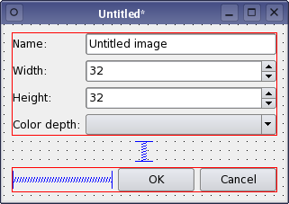
Управление размещением в Qt приложениях
QSpacerItem или фактор растяжения
Представляет собой пустое пространство в компоновке.
Как правило нет необходимости создавать объект данного класса, для этого в классах компоновки существуют специальные методы:
Класс компоновки | Методы добавления факторов растяжения в компоновку
QHBoxLayout QVBoxLayout | addSpacing(), addStretch(), insertSpacing(), insertStretch()
QGridLayout | setRowMinimumHeight(), setRowStretch(), setColumnMinimumWidth(), setColumnStretch()

Slide 48
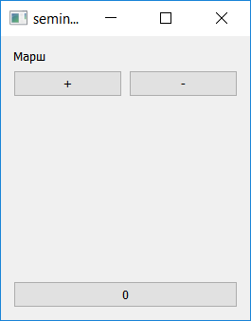
Управление размерами в Qt приложениях
Если в widget.cpp файле дописать
vMarshLayout->addWidget(lblMarsh);
hMarshLayout->addWidget(btnMarshPlus);
hMarshLayout->addWidget(btnMarshMinus);
vMarshLayout->addLayout(hMarshLayout);
vMarshLayout->addStretch(); //добавляет Spacer
vMarshLayout->addWidget(btnMarshReset);
При растяжении формы Spacer будет занимать появившееся пространство (так как это пустое пространство имеет политику размера Expanding), а кнопки будут сохранять свои размеры и занимать место вверху и внизу формы.

Slide 49
Qt Creator. Создание GUI.
Используя второй подход можно создать «форму» в графическом редакторе Qt Designer.
Файлы формы имеют расширение .ui.
Qt Designer позволяет редактировать файлы форм, содержащих настройки вида виджетов.
Qt Designer можно использовать как отдельную программу или воспользоваться интеграцией с оболочкой Qt Creator — редактором форм.

Slide 50
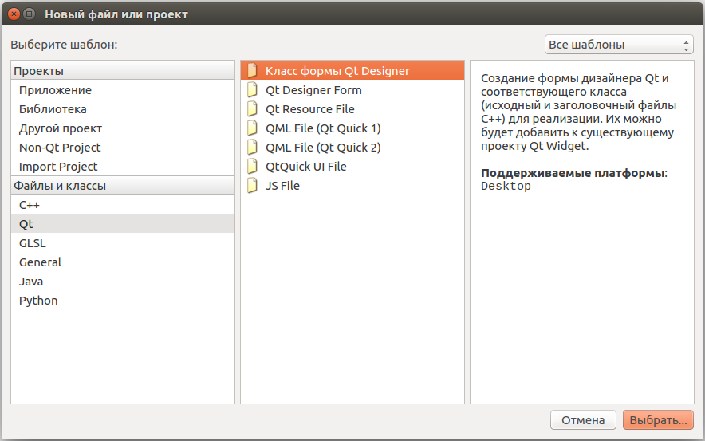
Qt Creator. Создание GUI.
Создадим форму главного окна. Файл->Новый файл или проект. Выбираем «Файлы и классы Qt»-> Класс формы Qt Designer.

Slide 51
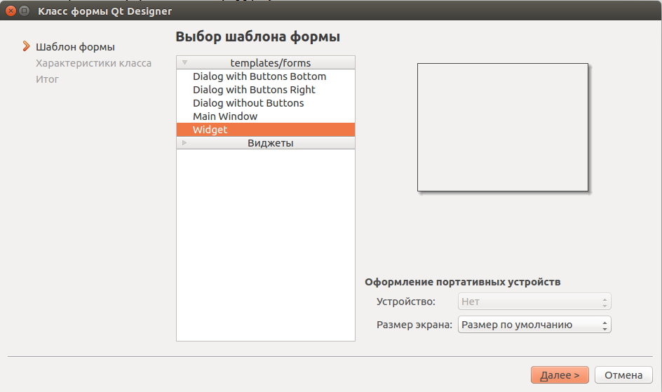
Qt Creator. Создание GUI.
Qt Designer предлагает на выбор различные шаблоны формы. Выберем Widget.

Slide 52

Qt Creator. Создание GUI.

Slide 53

Qt Designer
1
2
3
5
4
(1) – Окно «Виджеты», в котором можно найти объекты компоновки и сами виджеты, сгруппированные в отдельные категории. Из этого окна посредством «перетаскивания» виджеты добавляются на форму.

Slide 54


Qt Designer
(2) – Окно «Объекты» - содержит список используемых виджетов. В этом окне их можно выбирать для последующего изменения. Например, при помощи «Редактора свойств» (3) изменять их свойства;
(3) – Окно «Редактор свойств» - определяет ряд свойств выбранного виджета. Это могут быть как цвет фона, шрифт, максимальный минимальный размер и т.п.

Slide 55



Qt Designer
(4) - Окно «Редактор сигналов и слотов» - окно редактирования соединений сигналов со слотами.
(5) – Окно «Редактор действий» – предназначено для создания, удаления и управления действиями команд создаваемой формы.
По умолчанию в Qt Designer установлен режим редактирования виджетов формы.
В Qt Designer 4 режима редактирования:
Изменение виджетов (F3);
Изменение сигналов/слотов (F4);
Изменение партнеров;
Изменение порядка обхода.

Slide 56

Использование формы в проекте
Для того, чтобы использовать файл формы в проекте существуют 4 способа:
1). Прямой способ (direct approach);
2). С использованием наследования (inheritance approach);
3). С использованием множественного наследования (multiple inheritance approach);
4). Динамическая загрузка формы;

Slide 57

Использование формы в проекте. Прямой способ.

Slide 58


Использование формы в проекте. Способ с использованием наследования.
form.h
form.cpp

Slide 59

Использование формы в проекте. Способ с использованием множественного наследования.
По сути этот способ очень похож на предыдущий, но его достоинство в том, то мы можем напрямую обращаться ко всем виджетам формы.
controlframe.h

Slide 60


Использование формы в проекте. Способ с использованием множественного наследования.
controlframe.h
main.cpp

Slide 61

Использование формы в проекте. Динамическая загрузка формы.
Данный способ коренным образом отличается от изложенных ранее. Суть в том, что XML-репрезентация формы (ui-файл) используется в программе как есть без дополнительных преобразований. При помощи специального класса QUiLoader, содержащегося в модуле QtUiTools данные репрезентации формы могут быть загружены, и в результате их интерпретации этот класс создаст соответствующий виджет.

Slide 62
Использование формы в проекте. Динамическая загрузка формы.
Создадим файл ресурсов:

Slide 63

Использование формы в проекте. Динамическая загрузка формы.
Откроем файл ресурсов:

Slide 64


Использование формы в проекте. Динамическая загрузка формы.
form.h
form.cpp

Slide 65

Домашнее задание
Добавить поддержку системы контроля версий к вашему проекту.
Создать форму управления движением вашего ПА
На форме должны быть:
1). виджеты для управления движением ПА (по курсу, крену, дифференту, маршу…и тп. в зависимости от особенностей ДРК )
2). режимы работы (Ручной, Автоматический) остальная функциональность зависит от вашей амбициозности)))
3). форма должна быть скомпонована и подгружена в проект (выбирайте любой способ из 4 описанных)

Slide 66

Примеры GUI для управления ПА

Slide 67

Примеры GUI для управления ПА

Slide 68

Примеры GUI для управления ПА

Slide 69
Примеры GUI для управления ПА

